Slide 1
Publicar en accés obert i finançament a la UAB
Gemma Álvarez, David Barri, Mar Cabezas
Bellaterra, abril 2024
Notes:
Imatge: https://pxhere.com/en/photo/1168766 CC-0 Public domain

Slide 2
Sumari
L'accés obert: el context
Publicar en obert: abans de publicar, on publicar, vies de publicació
Finançament per publicar en accés obert
Tesis doctorals
Les tesis al TDX i al DDD
Tesis per compendi
Bones pràctiques i recomanacions

Slide 3
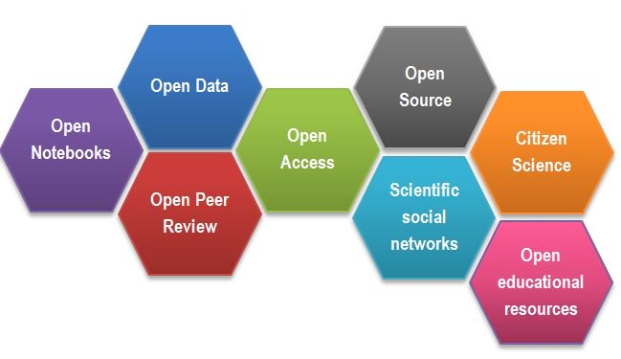
Ciència oberta
Treball cooperatiu
Eines col·laboratives
Tecnologies digitals
Millor interacció entre acadèmics i societat
Millor productivitat i eficiència
Major transparència

Slide 4
Accés obert: què és?
Disponibilitat gratuïta a la xarxa, que permet a qualsevol usuari la lectura, la descàrrega, la còpia, la distribució, la impressió, la cerca o l’ús per a qualsevol propòsit legal, sense cap mena de barrera econòmica , legal o tècnica
Manifesto de Budapest, febrer 2002
Accés obert ≠ Accés gratuït
Imatge:: Wikimedia Commons / CC-0

Slide 5
Augmenta la visibilitat i, per tant, la difusió i l’impacte de la producció científica. Augment de citacions
Incrementa les possibilitats d’accedir a articles d’investigació sense augmentar la inversió
Permet que els autors decideixin quins drets conserven i quins cedeixen i en quines condicions
Retorna a la societat la inversió que ha suposat la investigació
Preserva els resultats a llarg termini
Accés obert:
beneficis

Slide 6
Accés obert: marc legal
Real Decreto 576/2023, de 4 de julio, por el que se modifica el Real Decreto 99/2011, de 28 de enero, por el que se regulan las enseñanzas oficiales de doctorado.
Ley 17/2022, de 5 de septiembre, por la que se modifica la Ley 14/2011, de 1 de junio, de la Ciencia, la Tecnología y la Innovación. Artículo 37
Plan Estatal de Investigación Científica y Técnica y de Innovación (PEICTI) 2021-2023
Llei 9/2022, del 21 de desembre, de la ciència
Horizon Europe (2021-2027)
Política institucional d'accés obert de la Universitat Autònoma de Barcelona (2022)
Política institucional d’accés obert per a les dades de recerca de la UAB (2022)

Slide 7
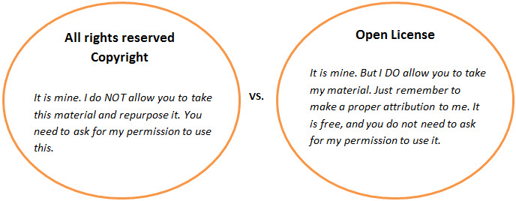
Llicències Creative Commons (CC)
Imatge:: Boyoungc / Wikimedia Commons / CC BY-SA 4.0
Imatge:: Wikimedia Commons / Public domain
Imatge:: Wikimedia Commons / Public domain

Slide 8
Drets cedits
Tesi doctoral a TDX i DDD
BY – Reconeixement. Heu de reconèixer l'autoria de manera apropiada, proporcionar un enllaç a la llicència i indicar si heu fet algun canvi.
NC – No Comercial. No podeu fer un ús comercial de les obres derivades.
SA – Compartir igual. Si remescleu, transformeu o creeu a partir del material, heu de difondre les vostres creacions amb la mateixa llicència que l'obra original.
ND – Sense Obra Derivada. No podeu transformar l’obra per crear una obra derivada.
Llicències recomanades a la UAB: https://ddd.uab.cat/record/129205
Imatges:: Creative Commons / CC-BY

Slide 9
Sumari
L'accés obert: el context
Publicar en obert: abans de publicar, on publicar, vies de publicació
Finançament per publicar en accés obert
Tesis doctorals
Les tesis al TDX i al DDD
Tesis per compendi
Bones pràctiques i recomanacions

Slide 10
Abans de publicar un article
Per conèixer...
Nivell, reputació, impacte, etc.
Abast temàtic
Termini de publicació
Sistema de revisió per experts
Àmbit: internacional, nacional, local
Instruccions per als autors
Política editorial sobre drets d’autor i accés obert
Cal cercar
informació de la revista

Slide 11
Cicle de Comunicació de la Recerca: tria on publicar
Escriure | Citar | Publicar | Publicar en obert | Difondre
www.uab.cat/biblioteques/comunicacio-recerca

Slide 12
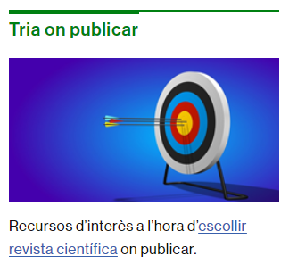
Cicle de Comunicació de la Recerca: tria on publicar
Marques els requisits que vols que reuneixi la revista on publicaràs.
Per cercar cal entrar el títol, paraules clau, resum...
Directori que indexa i dona accés a revistes d’alta qualitat amb revisió d’experts i d’accés obert.
www.uab.cat/biblioteques/comunicacio-recerca

Slide 13
Vies de l'accés obert
Via diamant
Hi ha diferents vies per a la publicació dels teus treballs en accés obert. Cadascuna d'elles té unes característiques i unes condicions.
Via daurada
Via híbrida
Via verda
Via bronze (no accés obert)

Slide 14
Via diamant
Publicació en revistes d’accés obert
No pagament de les despeses de publicació (APC)
No cessió dels drets d’explotació a la revista
Accés obert

Slide 15
Via daurada
Publicació en revistes d’accés obert
Pagament de les despeses de publicació (APC)
No cessió dels drets d’explotació a la revista
Accés obert

Slide 16
Via híbrida
Publicació en revistes que contenen articles en obert (via daurada) i d’altres accessibles només mitjançant subscripció (via tradicional).
Via tradicional:
No pagament de les despeses de publicació (APC)
Cessió dels drets d’explotació a la revista
Accés limitat als subscriptors
Via daurada:
Pagament de les despeses de publicació (APC)
No cessió dels drets d’explotació a la revista
Accés obert

Slide 17
Via verda
Publicació en revistes de subscripció
Autoarxiu de versions prèvies (preprint o postprint)
Possibilitat d’embargament (de 6 a 24 mesos)
No pagament de les despeses de publicació (APC)
Cessió dels drets d’explotació a la revista
Accés obert

Slide 18
Via bronze
Publicació en revistes de subscripció
No pagament de les despeses de publicació (APC)
Cessió dels drets d’explotació a la revista
Accés gratuït, NO OBERT (no garanteix la possibilitat de descàrrega, còpia, distribució...)

Slide 19
Taula comparativa
 | Tipus de revista | Pagament APC | Cessió drets d’explotació | Accés obert | Accés gratuït
Via tradicional | Subscripció | NO | SÍ | NO © | NO
Via daurada | Accés obert | SÍ | NO | SÍ | SÍ
Via híbrida | Transformativa (transformative journal) | NO | SÍ | NO © | NO
 |  | SÍ | NO | SÍ | SÍ
Via verda | Subscripció | NO | SÍ | SÍ | SÍ
Via bronze | Subscripció | NO | SÍ | NO © | SÍ
Via diamant | Accés obert | NO | NO | SÍ | SÍ

Slide 20
Sumari
L'accés obert: el context
Publicar en obert: abans de publicar, on publicar, vies de publicació
Finançament per publicar en accés obert
Tesis doctorals
Les tesis al TDX i al DDD
Tesis per compendi
Bones pràctiques i recomanacions

Slide 21
Finançament per publicar en accés obert
Acords transformatius
Contractes amb els editors per finançar al 100 % la publicació en obert a 5.500 revistes (generalment per la via híbrida)
Acords transformatius amb els editors de les revistes - Universitat Autònoma de Barcelona - UAB Barcelona

Slide 22
Acords transformatius: què són?
Són contractes entre els consorcis o les universitats amb els editors que es caracteritzen per un canvi en el model de negoci de la publicació de les revistes acadèmiques:
Pagar per llegir
Pagar per publicar en accés obert (APC)
100% de finançament per publicar en unes 5.500 revistes.

Slide 23
Acords transformatius: publicacions incloses
Editor | Revistes híbrides | Llicències
 | Més de 1.600 revistes incloses. Consulta el llistat | CC-BY CC-BY-NC-ND
 | Més de 1.500 revistes incloses. Consulta el llistat | CC-BY CC-BY-NC CC-BY-NC-ND
 | Prop de 2.000 revistes incloses. Consulta el llistat | CC-BY CC-BY-NC
 | Més de 80 revistes incloses. Consulta el llistat | CC-BY
https://confluence.csuc.cat/display/BDC/Acords+transformatius

Slide 24
Acords transformatius: publicacions incloses

Slide 25
Acords transformatius: com funcionen?
Una vegada passada la revisió d’experts, el mateix editor us informarà que la vostra institució us pot oferir l'APC gratuïta i us preguntarà si voleu optar-hi. Se us informarà posteriorment de si la vostra petició ha estat acceptada o denegada.
Requisits:
La UAB us demanarà que compliu uns requisits i que adquiriu uns compromisos.
La Comissió d'Investigació de la Universitat es reserva el dret de canviar les condicions en funció de l'evolució de les peticions.
Notes:
Recomanar que abans d’enviar l’article ens preguntin a la biblioteca per la revista: si tenim acord per APC gratuïta, etc.

Slide 26
Acords transformatius: requisits
Requisits per poder-se acollir als acords amb les editorials
El col·lectiu d’estudiants de doctorat ha de donar compliment als criteris següents:
Primer autor
Autor de correspondència de l’article
Primera filiació de la UAB
En el cas d’estudiants de doctorat amb director de tesi extern a la UAB se’ls assignarà, com a màxim, 2 APC durant el doctorat.
Les peticions s’assignaran per ordre d’arribada fins a esgotar el nombre d’abonaments disponibles.

Slide 27
Finançament per publicar en accés obert
Descomptes:
Descomptes per publicar en obert (generalment per la via daurada).

Slide 28
Per a més informació:
A la pàgina web: Finançament per publicar s’anirà actualitzant la informació sobre els acords transformatius.
Adreça’t al gestor de suport a la docència i la recerca de la teva biblioteca de referència

Slide 29
Sumari
L'accés obert: el context
Publicar en obert: abans de publicar, on publicar, vies de publicació
Finançament per publicar en accés obert
Tesis doctorals
Les tesis al TDX i al DDD
Tesis per compendi
Bones pràctiques i recomanacions

Slide 30
Tesis doctorals UAB
Consultables en accés obert
Llicències creative commons recomanades a la UAB
Menció dels drets d’autor (cedits i reservats).
Possibilitat d’embargament.
Més informació: Propietat Intel·lectual en l’elaboració de la Tesi

Slide 31
Tesis per compendi
Normativa acadèmica de la Universitat Autònoma de Barcelona
(Acord del Consell de Govern de 7 de juliol de 2022)
Cada programa de doctorat ha d’establir i fer públics els requisits per autoritzar tesis doctorals com a compendi de publicacions i que com a mínim han d’incloure:
a) Un mínim de dues publicacions.
b) Que en tots els articles hi consti la UAB a través de la filiació del director o del doctorand, o bé en els agraïments o en nota a peu de pàgina amb l’expressió «Aquest treball ha estat realitzat en el marc del programa de doctorat de [nom del programa de doctorat] de la Universitat Autònoma de Barcelona».
c) Que la versió dels articles permesa per l’editor es dipositi al Dipòsit Digital de Documents de l’UAB (DDD), sempre que sigui possible.

Slide 32
Tesis per compendi:
Dipositar els articles al DDD:
Els estudiants de doctorat han de lliurar al Dipòsit Digital de Documents de la UAB (DDD) la versió dels articles permesa per l’editor en les tesis per compendi que es dipositin a partir del curs 2024-2025.
Articles de les tesis per compendi

Slide 33
Tesis per compendi
Quan i com he de dipositar els articles de la meva tesi al DDD?
De manera immediata (com a mínim 2 mesos abans de fer el dipòsit de la tesi) per a la seva revisió i aprovació, contactant amb el Servei de Biblioteques, el qual:
Comprovarà la versió de l'article que es pot publicar i la versió disponible.
Embargarà el fitxer, si és necessari, segons indicacions de l'editor.
Et comunicarà la URL permanent de l'article publicat al DDD per tal que el facis constar a l'aplicació del dipòsit en línia.

Slide 34
Tesis per compendi
I si la revista no em permet publicar l'article en accés obert?
Adreça't a la teva biblioteca de referència per obtenir un document que ho justifiqui i eximir-te d'aquest deure. L'hauràs de lliurar a l'aplicació del dipòsit en línia.

Slide 35
Tesis per compendi
Finançament de la UAB per a publicar en accés obert i publicar al DDD
Pots accedir al finançament sempre que compleixis amb els criteris establerts per la UAB.
La versió publicada per l’editor es dipositarà al DDD.

Slide 36
Tesis per compendi
Incloure un article protegit a la tesi:
Hi ha editors que permeten als autors dels articles publicats en revistes tancades incloure’ls en la seva tesi sempre i quan no es comercialitzi.
Cal permís de l'editor.
Consultar la web de l'editorial/revista o contactar amb l’editor.

Slide 37
Cal embargar la tesi?
L’embargament consisteix a no fer públic el text complet de la tesi fins passat un termini de temps (entre 6 i 24 mesos, segons el cas).
És una mesura excepcional que s’ha d’utilitzar el mínim temps possible.
Exemple: https://ddd.uab.cat/record/287378

Slide 38
Cal embargar la tesi?
La majoria d’editors permeten publicar articles derivats de la tesi doctoral. Consulteu les informacions dels editors.
Elsevier. Policies & guidelines: www.elsevier.com/authors/journal-authors/policies-and-ethics

Slide 39
Sumari
L'accés obert: el context
Publicar en obert: abans de publicar, on publicar, vies de publicació
Finançament per publicar en accés obert
Tesis doctorals
Les tesis al TDX i al DDD
Tesis per compendi
Bones pràctiques i recomanacions

Slide 40
Però...
Xarxes socials acadèmiques ≠ Accés obert
Les editorials tenen polítiques específiques pel que fa a aquestes xarxes socials. Reviseu-les!

Slide 41
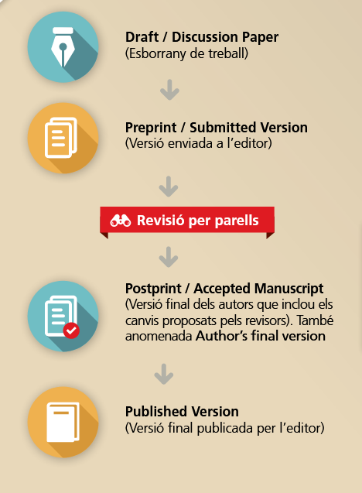
Versions dels articles
Més informació: ddd.uab.cat/record/141309

Slide 42
Bones pràctiques i recomanacions
Xarxes socials
Crear
Citar correctament
Normalització nom i filiació
ORCID
Google Scholar
Publicar
Escolliu la publicació
Accés obert
Conserveu TOTES les versions
Difondre
Identifiqueu fitxer (autoria, versió i menció de drets, si cal)
Dipositeu-lo al DDD (contacteu Biblioteca)
URL permanent
Notes:
Quan preparem un document:
Nom o acrònim de l’organisme financiador i número de projecte
Correcta normalització del nom i filiació. Recomanacions UAB
L’identificació internacional ORCID (necessari per al Portal de Recerca de Catalunya) http://orcid.org/
Important: Guardar la versions pre-print i post-print
Abans de publicar:
Incloure una llicència CC si no hem transferit els drets (material docent, estudis, ponències…)
Si es tracta d’un pre-print o post-print d’un article de revista, llibre o capítol de llibre, incloure-hi al principi la següent informació: Postprint de: [Citació bibliogràfica de l’article, capítol o llibre] lliurat a [editorial]
Evitar males pràctiques:
Publicar el document a les xarxes socials acadèmiques (Mendeley, Academia.edu…) o la web personal si hi ha hagut una cessió dels drets d’explotació a tercers. Cal el seu permís.
Publicar documents dels quals en sou coautors sense posar-ho en coneixement dels altres.

Slide 43
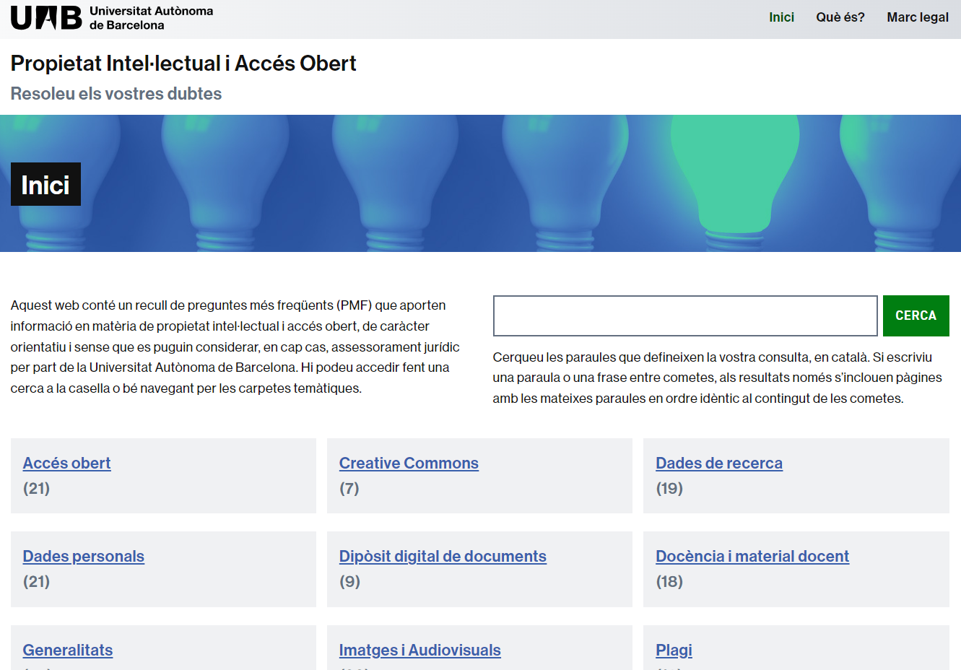
Propietat intel·lectual i accés obert
Resoleu els vostres dubtes:
www.uab.cat/propietat-intellectual

Slide 44
Gràcies!
Biblioteques UAB
619681146
Pregunt@
@bibliotequesUAB
@biblioteques_UAB

